Slide 1
Skeema 1 1.3 Tiede edellyttää kriittistä ajattelua Ydinsisältö

Slide 2
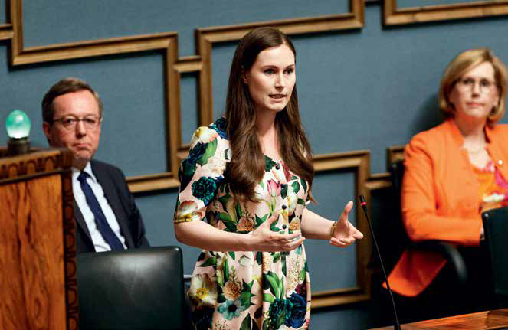
Kriittinen ajattelu
Kriittinen ajattelu on sitä, että pohtii järkiperäisiä perusteita esitetyille väitteille ja punnitsee tasapuolisesti eri vaihtoehtoja.
Jokainen hyötyy kriittisestä ajattelusta elämässään.
Kriittinen ajattelu on edellytys tieteelliselle ajattelulle.

Slide 3
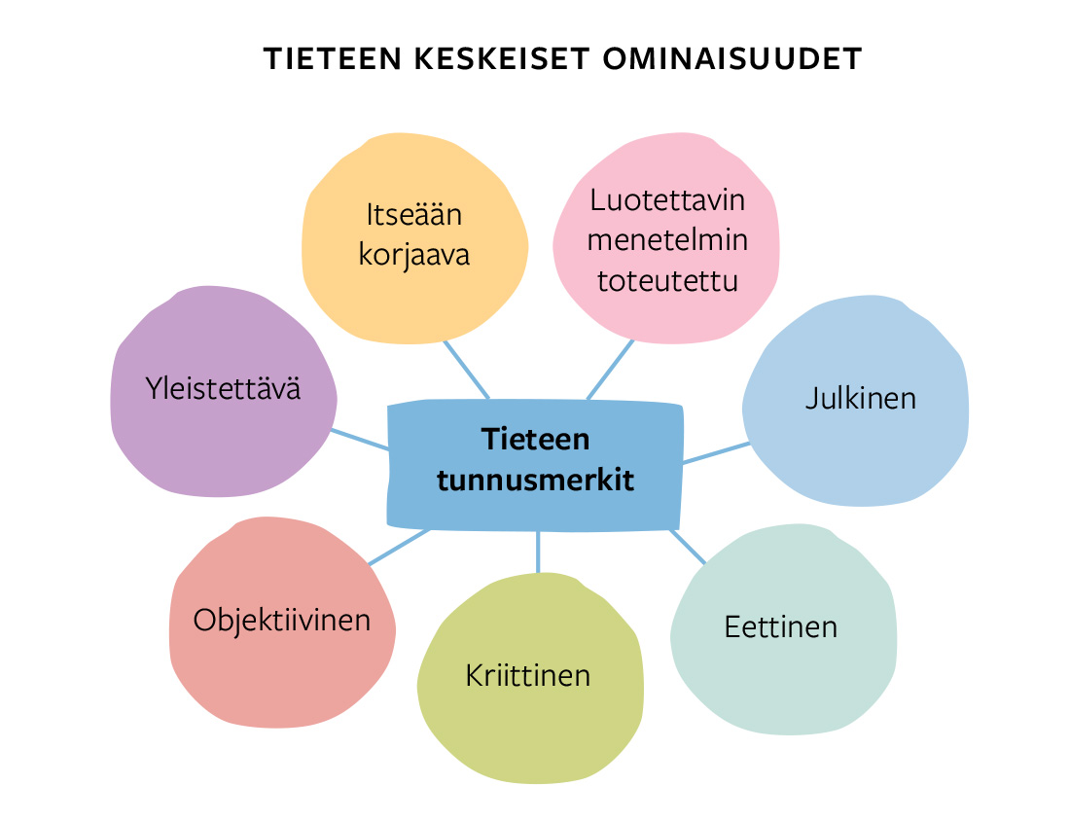
Psykologia täyttää tieteen tunnusmerkit

Slide 4
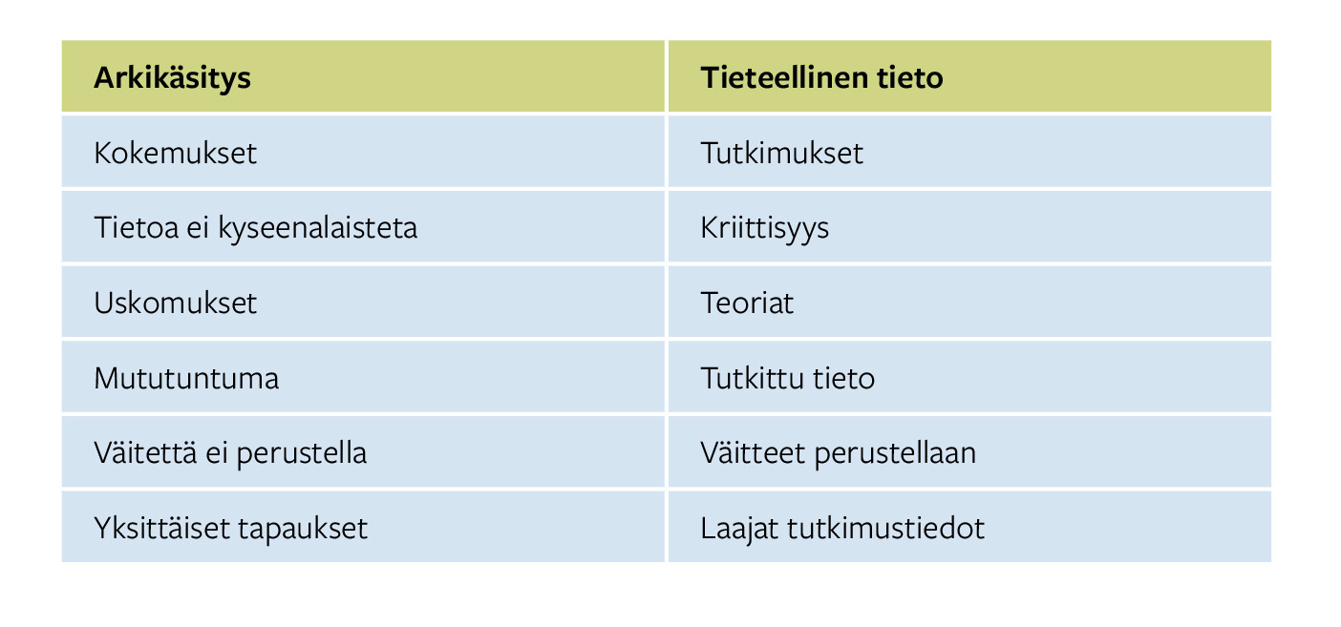
Tieteellinen tieto eroaa arkikäsityksistä

